Slide 1





Prévention de l’infection sur cathéter,
(comment faire de l'implémentation sans le savoir ?)
Jean-Christophe Lucet
UHLIN, GH Bichat - Claude Bernard
Séminaire implémentation, 28-29 nov. 2019

Slide 2
Infections liées au cathéter
Device-related bloodstream infection per 1000 device-days
10
Dialysis catheters
Intra-aortic ballon pumps
5
Left ventricular assist device
CVC
TPN long-term
Arterial catheters
Peripheral
0
0%
20%
40%
60%
80%
100 %
Device-related bloodstream infection per 100 devices
Maki DG, et al. Mayo Clin Proc. 2006;81:1159-71.

Slide 3
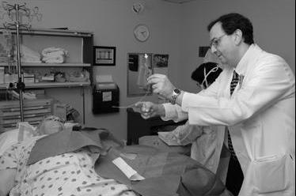

Slide 4
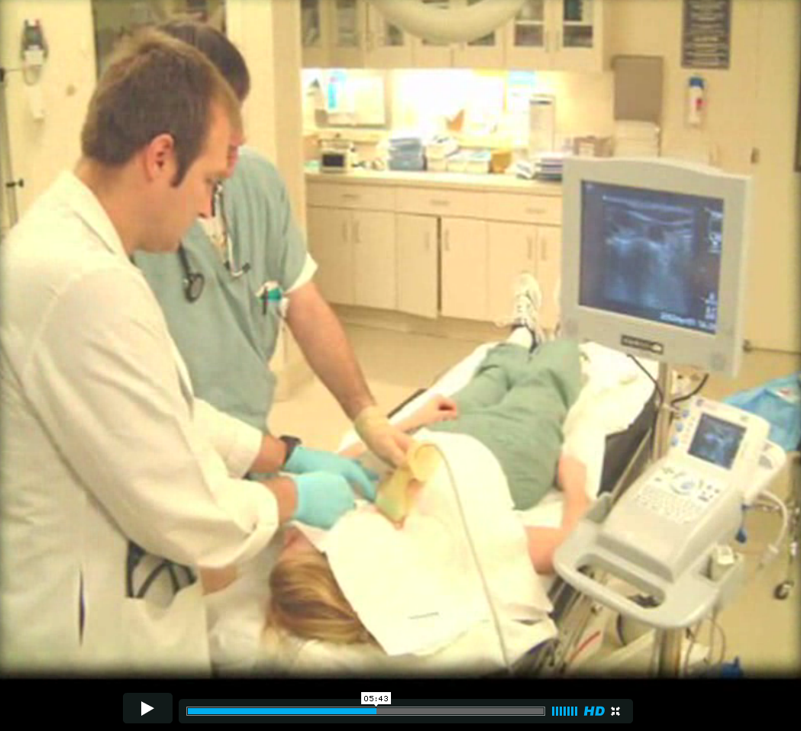
http://vimeo.com/1043633
Minneapolis, MN

Slide 5
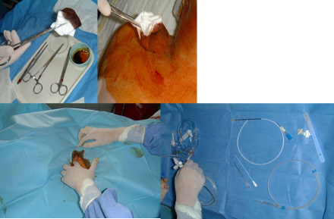
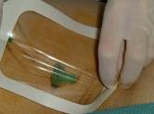
Précautions maximales à la pose
Salle à empoussièrement maitrisé

Slide 6
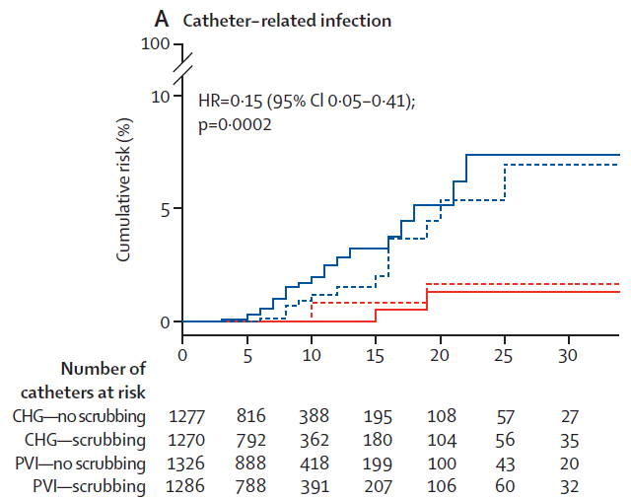
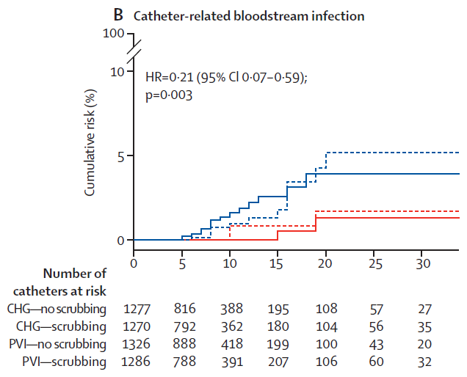
Antiseptique ? Détersion ?
HR 0,15 (0,05-0,41)
P= 0,0002
HR 0,21 (0,07-0,59)
P= 0,003

Slide 7

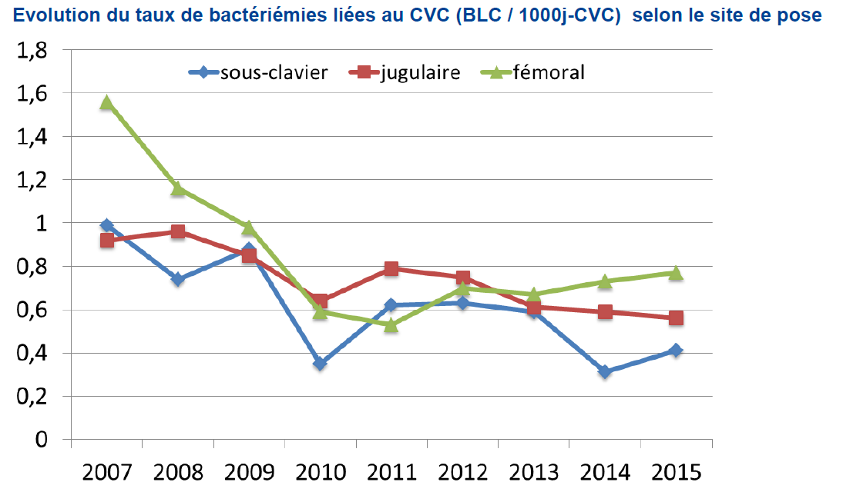

Slide 8
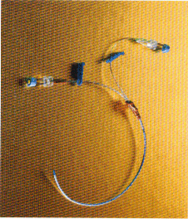
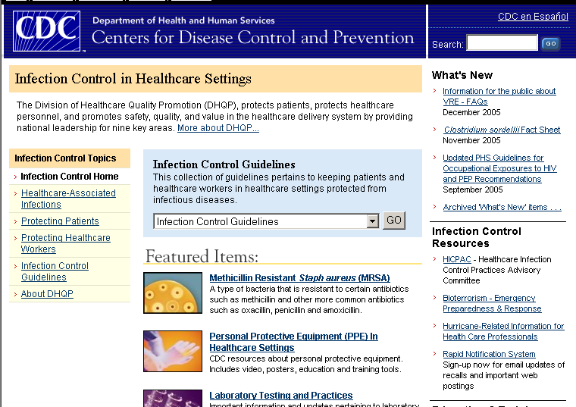
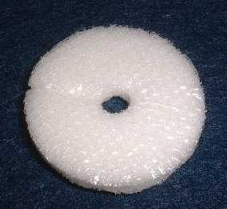
Prévention des infections sur CVC
Evolution de l’approche préventive
1990-2000 : les nouveaux matériaux

Slide 9
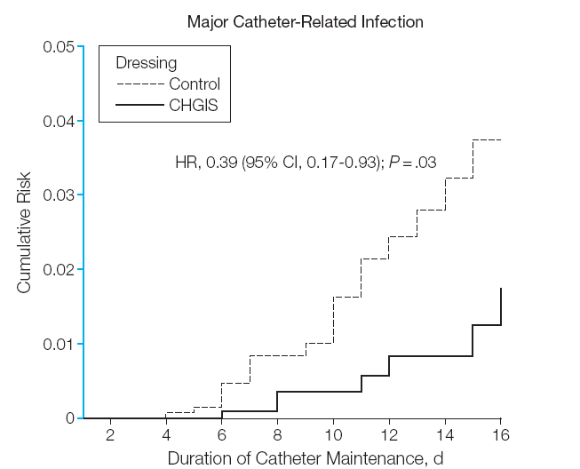
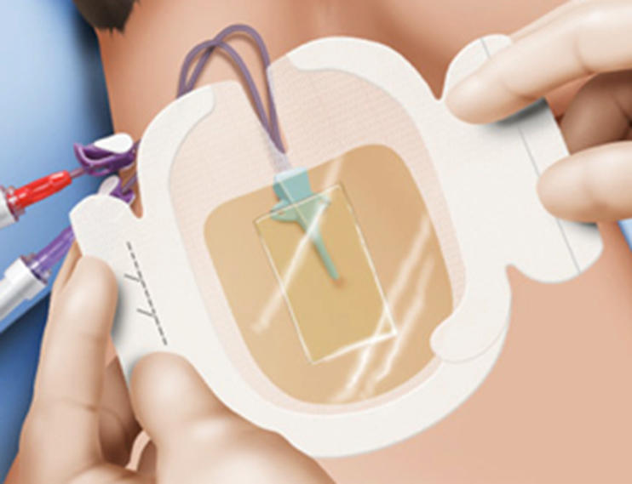
Pansements à la CHG
Timsit JF et al, JAMA 2009, AJRCCM 20122

Slide 10
Mesures « techniques » de prévention
CVC imprégnés d’antiseptiques, d’argent ou d’ATB
CVC imprégnés d’héparine
Verrous antibiotiques,
Verrous éthanol, taurolidine, citrate
Éponges imprégnées de CHG (Biopatch®)
Pansements imprégnés de CHG
Connecteurs d’accès clos
Héparinisation des lignes
Niveau de preuve variable
Type de patients /services variables

Slide 11

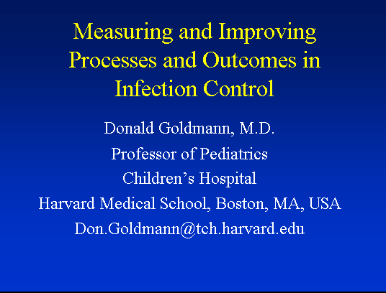


Prévention des infections sur CVC
Changer le paradigme de l’approche préventive
Années 2000 : stratégies comportementales et bundles

Slide 12
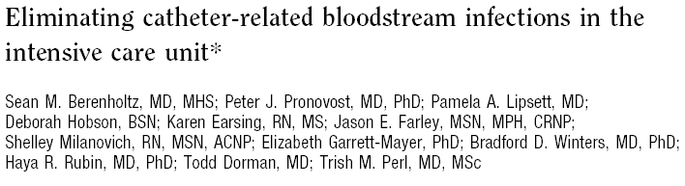


Slide 13
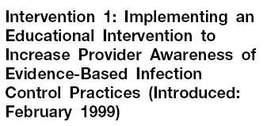
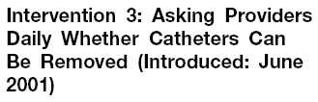
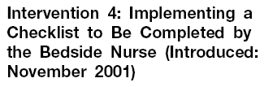

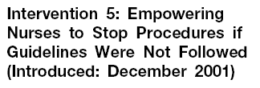

Slide 14
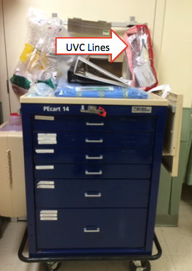

Slide 16
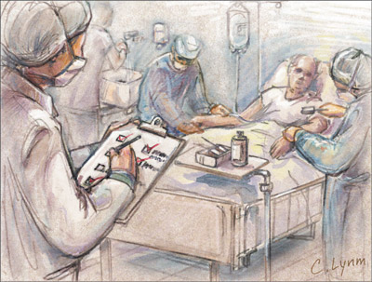

Slide 17


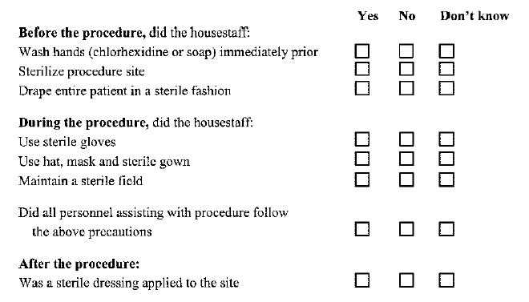

Slide 18
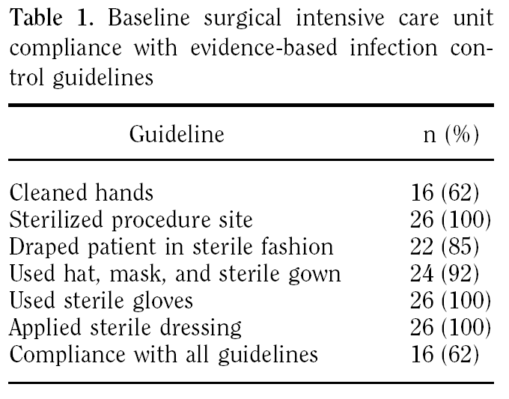

Slide 20
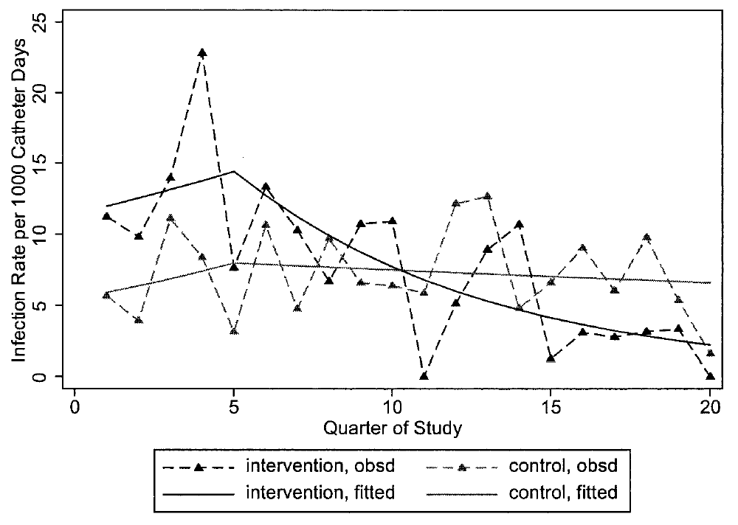
5 intervention successives
Formation du personnel (opérateurs)
Chariot de pose du CVC
Chaque jour : ablation possible du CVC ?
Check-list pour la pose
Autoriser l’infirmier à stopper la procédure si non respectée
Bactériémie sur CVC durant les 16 mois suivants : 0.5 / 1000 jours CVC
Zéro
Berenholtz et al – CCM 2004
Notes:
20
In the control unit the only intervention was the institutionnal educational intervention to increase provider awareness of evidence based infection control practices for inserting and maintaining central catheters

Slide 21
Estimated savings
43 ILC
8 (0-15) décès
1,9 (1,4-2,4) millions $ / an
(au cours des 16 mois post-étude : 0,54 ILC/1000 JK dont aucune infection pendant une période de 9 mois)

Slide 22





Bundle to prevent CLABSI
Effectiveness of central-line bundles (insertion/maintenance) to prevent CLABSI: meta-analysis of 79 studies totalizing 2370 ICUs
Overall
N=79
Insertion bundle
support of opinion leaders
addition of hand hygiene
having a central venous catheter kit
proper selection of insertion vein in PICU
Maintenance bundle
Hand hygiene
Minimising of central-line access in the NICU
Adults
N=53
IRR 0.44, 0.39–0.50, p<0.0001
PICU
N=14
NICU
N=14
Favours CVC bundles
Favours control
Ista LID 2016

Slide 23
Impact of Implementation?
Two contradictory studies
Huskins WC et al, NEJM 2011 | Jain R et al, NEJM 2011
Cluster R T 10 vs 8 ICUs, VRE and MRSA Measures: Universal gloving at admission Screening at admission, then once weekly Universal gloving at admission CP for colonized and infected No decolonisation | Quasi-experimental study VA Hospitals, 150 hospitals ICU, then non ICU MRSA Measures: Screening at admission, at transfer and at discharge Hand hygiene, CP for col/inf patients No decolonisation

Slide 24
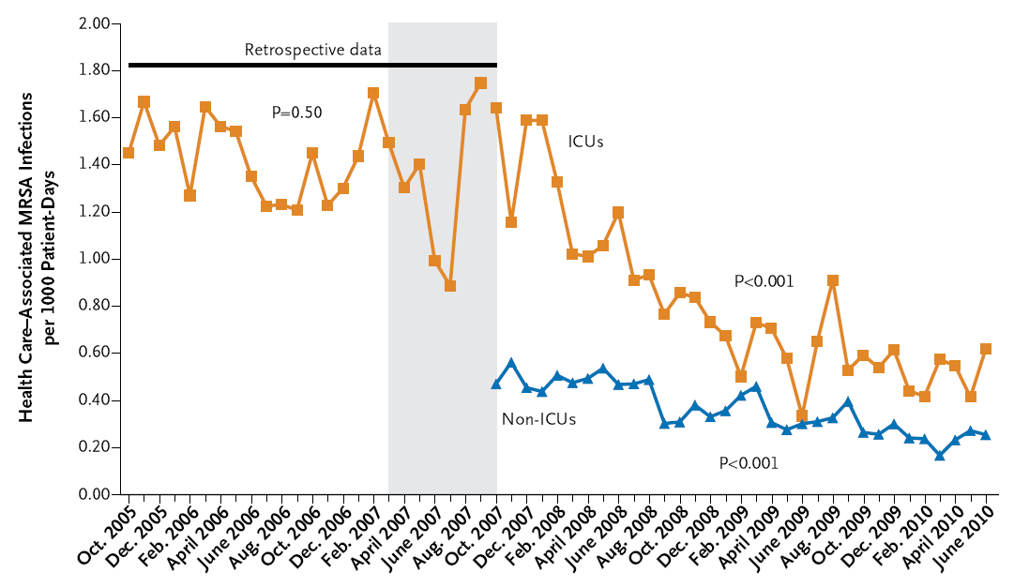
Two Contradictory Studies (1)
MRSA colonisations MRSA Infections
  Jain R et al, NEJM 2011
-17%, P<0.001
ICU: -62%, P<0.001
-21%, P<0.001
Non ICU: -45%, P<0.001

Slide 25
Two Contradictory Studies (2)
Prevalence at admission (%), incidence (/1000 d.)
Huskins WC et al, NEJM 2011

Slide 26
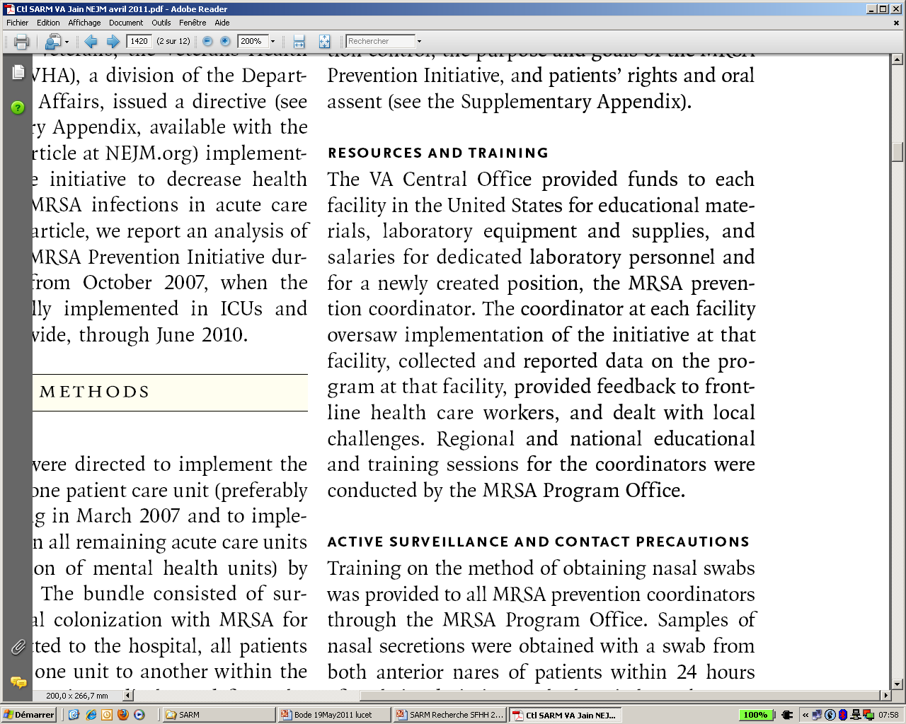
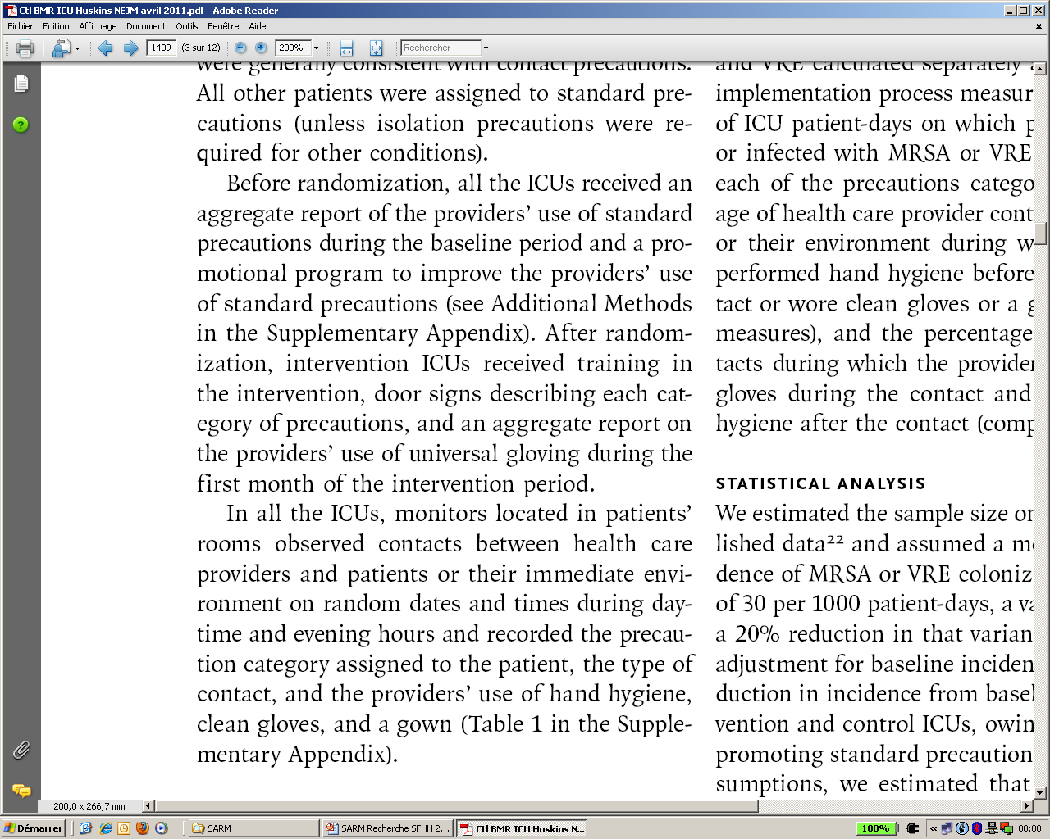
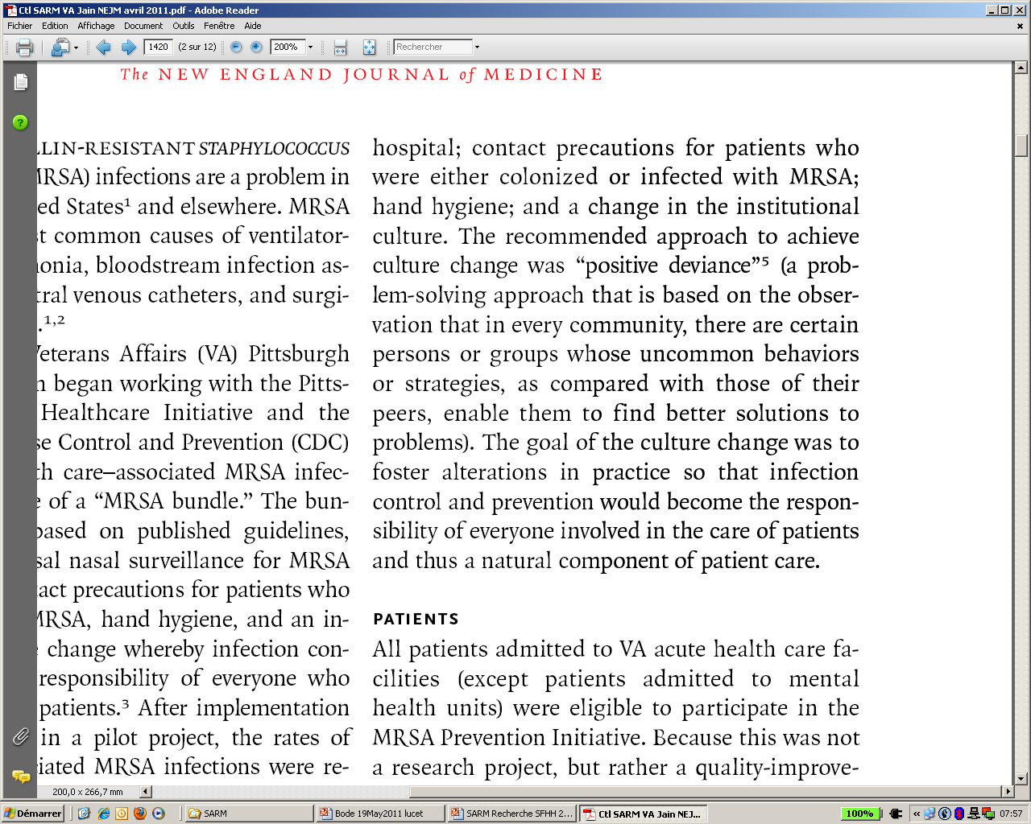
Beyond Technical Measures
Methodological issues in both studies
dedicated personnel
and resources
No feedback of compliance with hand hygiene
(Huskins WC et al, NEJM 2011)
A multifaceted strategy with behavioral approach
Jain R et al, NEJM 2011

Slide 27
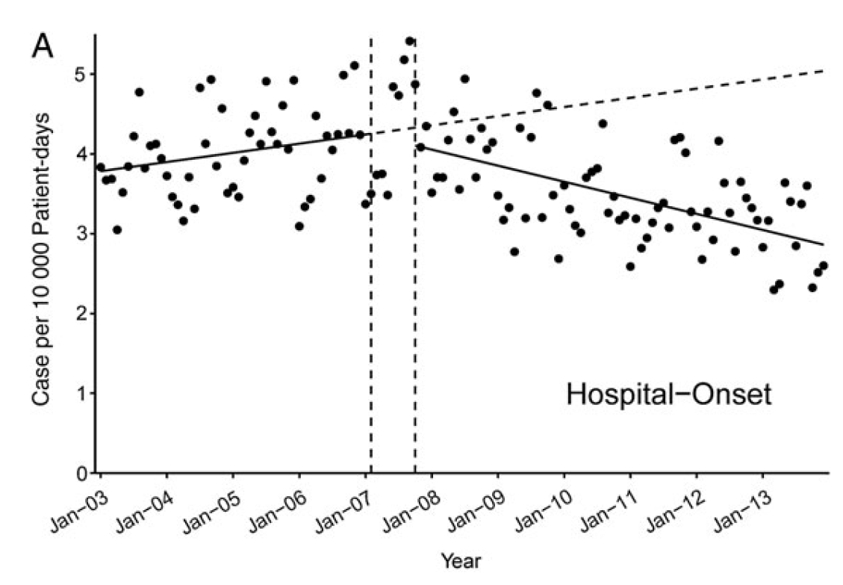
Controlling MDR-GNB:
Back to VA Hospitals
Bactériémies à BGN (Kp + E. coli + P. aeruginosa)
Goto M et al, Clin Infect Dis 2016

Slide 28
Keystone project
103 ICUs, 375 757 CVC-days
Leadership, teamwork and:
Surgical handwashing
Maximal aseptic precautions at insertion
CHG 2%
Prefer subclavian insertion site
Removal of useless CVCs
Risk reduction by 66%
Pronovost P et al, NEJM 2007

Slide 29
… Et les taux bas persistent
Moyenne : 1.1/1000 jours
75ème P : 1.2/1000 jours
Pronovost P et al, BMJ 2010

Slide 30
Keystone project
103 ICUs, 375 757 CVC-days
Leadership, teamwork and:
Surgical handwashing
Maximal aseptic precautions at insertion
CHG 2%
Prefer subclavian insertion site
Removal of useless CVCs
Leadership, teamwork and:
Surgical handwashing
Maximal aseptic precautions at insertion
CHG 2%
Prefer subclavian insertion site
Removal of useless CVCs
Risk reduction by 66%
Pronovost P et al, NEJM 2007

Slide 31
Keystone project
Théorie post-hoc
Causes du succès :
  Mise en réseau, liens entre réanimation, réunions, partage d’informations
  → Mais aussi mise en compétition
  Faire apparaitre les taux d’infection de cathéter comme un problème inacceptable, soluble avec des mesures de fond
  Interventions multiples, qui créent une culture de la performance
  Incitations positives (persuasion, méthodes douces), mais aussi « menaçantes » pour les moins efficaces
  Engagements financiers des hôpitaux
  Utilisation des taux d’infections, de bonne qualité, comme outil de management et de contrôle
Dixon-Woods M et al, Milbank Quat 2011

Slide 32
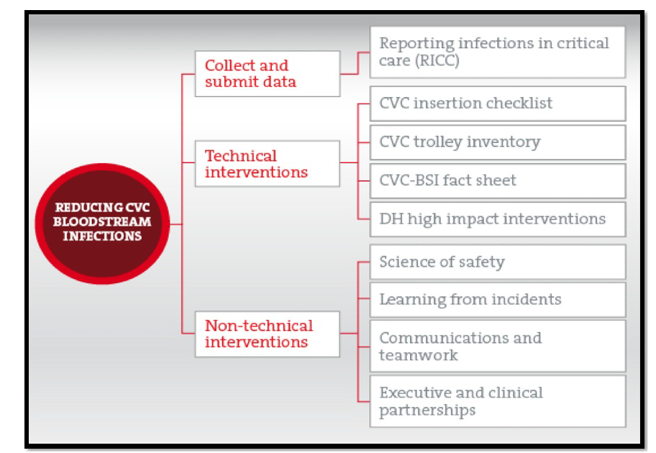
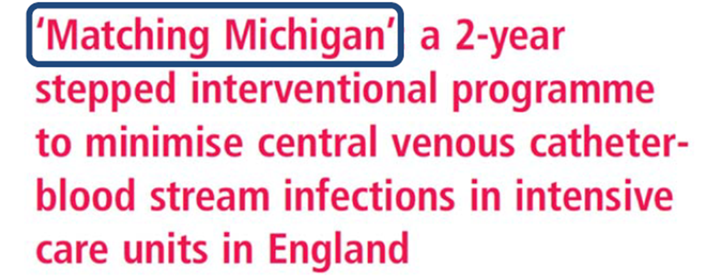
Projet « Matching Michigan »
NHS aux UK, National Patient Safety Agency
Etude prospective séquentielle (stepped-wedge, 4 groupes), 2 ans (2009-2011)
223 réanimation en Angleterre
Réplique du projet Keystone
Bion J et al, BMJ Qual Saf 2013

Slide 33
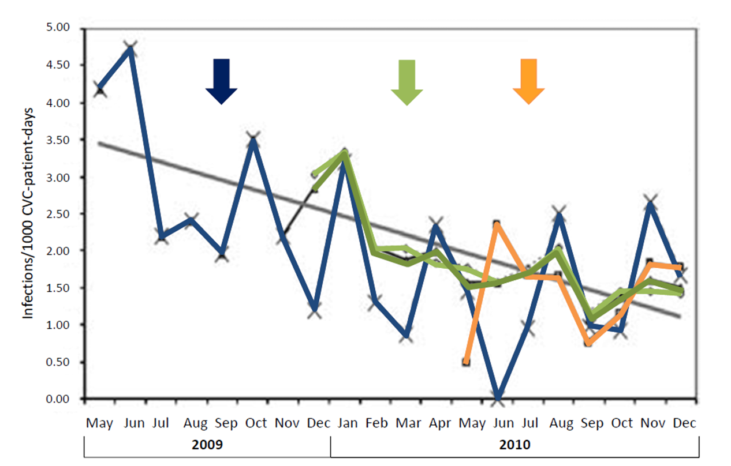
Projet « Matching Michigan »
Réduction des taux d’ILC, mais :
Tendance séculaire à la diminution
Réduction dans les réa sans intervention
Réduction obtenue avant entrée dans l’étude
→ programme non efficace
Bion J et al, BMJ Qual Saf 2013

Slide 34
Projet « Matching Michigan »
Keystone project | Matching Michigan
Mêmes mesures techniques | Mêmes mesures techniques
Base interactive, comparaisons | Base interactive, comparaisons
Dixon-Woods M, Implement Science 2013

Slide 35
Projet « Matching Michigan »
Keystone project | Matching Michigan
Mêmes mesures techniques | Mêmes mesures techniques
Base interactive, comparaisons | Base interactive, comparaisons
Une cohorte
Séminaire de lancement, puis /6 mois Téléconférences régulières
5-6 mois de mise en place (surveillance, MEP du programme)
Surveillance assurée - restituée par EOH
Pilotée par un leader extérieur prestigieux
Dixon-Woods M, Implement Science 2013

Slide 36
Projet « Matching Michigan »
Keystone project | Matching Michigan
Mêmes mesures techniques | Mêmes mesures techniques
Base interactive, comparaisons | Base interactive, comparaisons
Une cohorte | 4 cohortes
Séminaire de lancement, puis /6 mois Téléconférences régulières | 2 séances d’entrainement Téléconférences initiales, faible participation
5-6 mois de mise en place (surveillance, MEP du programme) | 3-6 mois initiales
Surveillance assurée - restituée par EOH | Surveillance par la réanimation
Pilotée par un leader extérieur prestigieux | Piloté par une agence gouvernementale
Dixon-Woods M, Implement Science 2013

Slide 37
Projet « Matching Michigan »
Approche qualitative (entretiens PM PNM, réa et hors rea)
19 réanimations (« convenient sample »)
Trois types de réponse (17 réa participantes) :
  Transformation (1 réa) : changement radical
  Accélération (5 réa) : renforcement d’un programme déjà en cours
  Sans impact (11 réa) : pas de changement par le programme
Dixon-Woods M, Implement Science 2013

Slide 38
Projet « Matching Michigan »
Approche qualitative (entretiens PM PNM, réa et hors rea)
Interventions déjà en place (bundle)
Organisation du lancement :
  Bien organisé, stimulant, participatif
  Mais quelles attentes en dehors de la surveillance et du bundle ?
  Mais discussions entre leaders sur les critères diagnostiques
  Pas d’autres rencontres physiques ensuite
Perçue comme une initiative top-down, coercitive, s’additionnant aux autres programmes obligatoires
Réunion de lancement dans l’agence NPSA
Dixon-Woods M, Implement Science 2013

Slide 39
Projet « Matching Michigan »
Approche qualitative (entretiens PM PNM, réa et hors rea)
Faible perception de l’importance des interventions non techniques
Seulement 3/19 restituaient les taux d’ILC aux équipes
Leadership
  Le volet le plus influent sur le programme
  Consensus sur le programme entre PM et PNM
  Groupes transdisciplinaires, leaders crédibles, débat,
  Soutien constat des seniors → autorise les IDE à intervenir sur les juniors
Rôle des directions
  positif (encouragement, moyens)
  ou négatif (« produisez des taux »)
Dixon-Woods M, Implement Science 2013

Slide 40

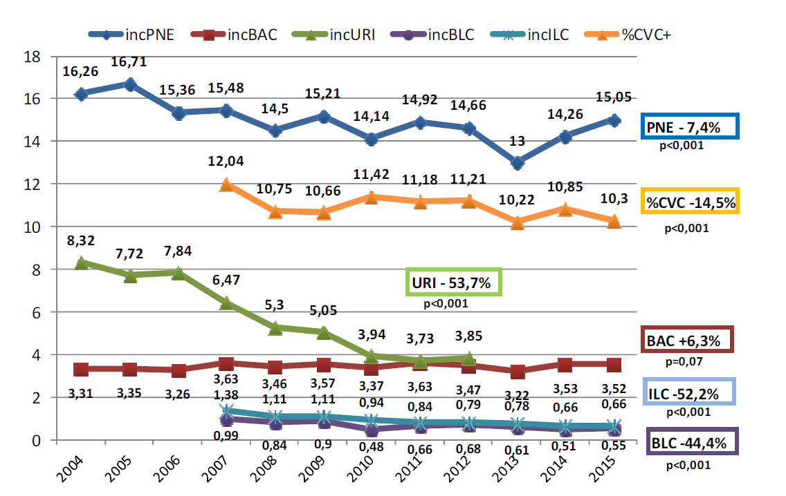
Réa RAISIN, 2004-2015
18
16,71
16,26
16
15,36
15,48
15,21
14,5
14,92
14,66
14,14
- 10%
14
12
incPNE
10
incURI
8,32
7,84
7,72
incBLC
8
incILC
6,47
6
5,3
5,05
3,94
3,73
3,85
4
- 54%
2
1,38
1,11
1,11
0,94
0,84
0,79
- 43%
0
0,99
0,84
0,9
0,66
0,68
- 31%
2004
2005
2006
2007
2008
2009
0,48
2010
2011
2012
Remerciements : A Savey, CCLIN Sud-Est

Slide 41
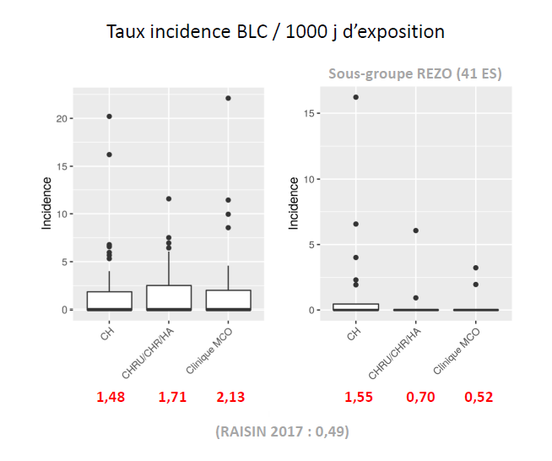
Données mission SPIADI, 2019
Remerciements : N van de Mee,

Slide 42
Impact de l’ICSHA
Stagnation de l’ICSHA depuis quelques années
Etablissement | Nombre | % > 90ème P
CHU | 18/71 | 25%
CH > 500 lits | 5/204 | 2%
CH < 500 lits – cliniques | 16/803 | 2%
Hop local - SSR | 14/924 | 2%
CLCC | 7/17 | 41%
Total | 60/2019 | 3%
AP-HP
Nord
CLCC

Slide 43
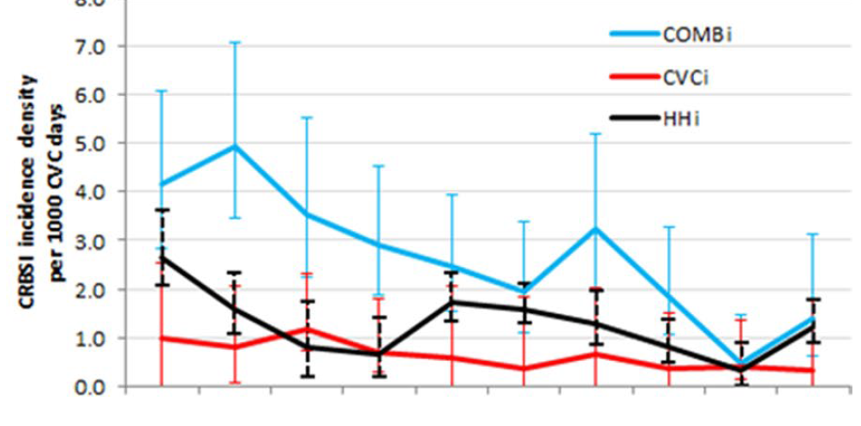
Projet PROHIBIT
14 réanimations, stepped wedge
Baseline ≥ 6 mois, puis une des trois interventions (1 à 2 ans) :
  Insertion CVC
  Hygiène des mains
  Combinaison
Indicateur de process : insertion du CVC, HdM
Van de Kooi t al, Intens Care Med 2018

Slide 44
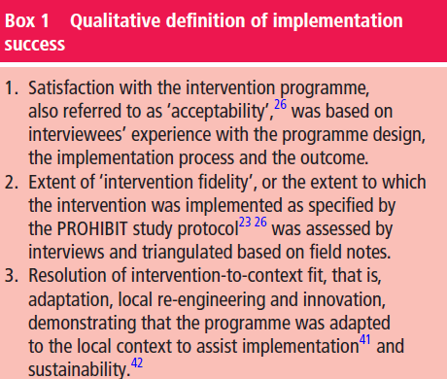
Projet PROHIBIT
Approche qualitative dans 6 des 14 réanimations
Clack L et al, BMJ Qual Saf 2018

Slide 45
Bilan 2010 de la surveillance des infections nosocomiales en réanimation
Bactériémies liées aux cathéters, 1995 - 2010
1.0/1000j
0.6/1000j
Notes:
25

Slide 46
Causes du succès ?
Pas de perception initiale d’un risque élevé, mais rapidement identifié, et considéré comme inacceptable
Des seniors mobilisés, soutenant les initiateurs
Surveillance nouvelle (en 1995, pas encore de réseau national structuré)
Des recommandations nationales, une communauté forte (SRLF)
Données de surveillance solides et crédibles
Des données de surveillance pour la prévention : groupe de travail inter-réanimation, PM + PNM
Compétition entre unités de réanimation

Slide 47
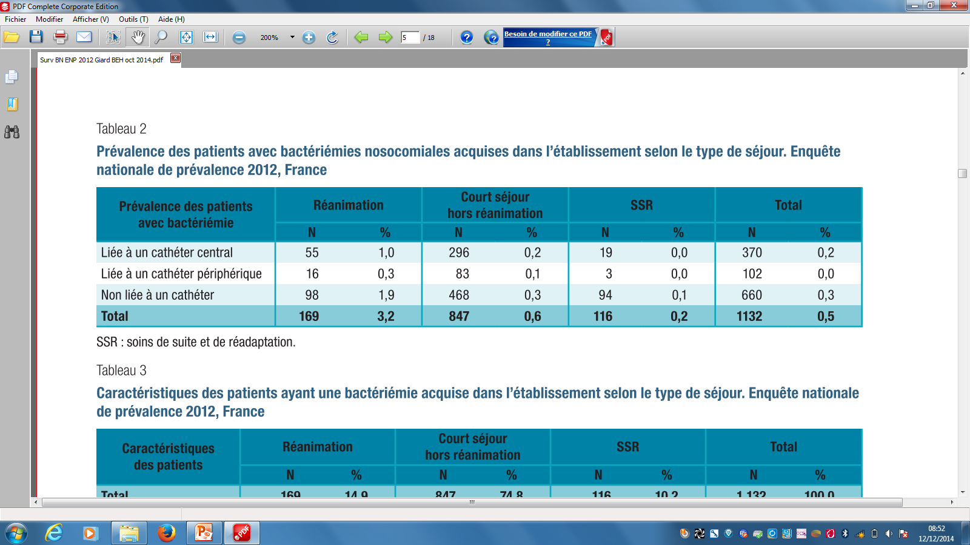
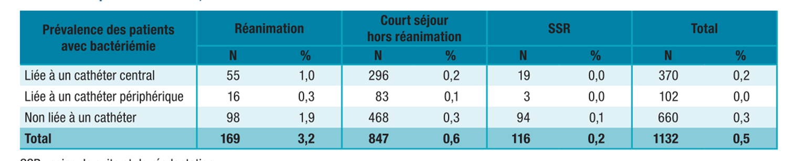
Bactériémies nosocomiales, ENP 2012
Prévalence des patients avec BN acquise
Bactériémies sur cathéter :
42% des BN
Prévalence x 5 en réanimation
Mais 84% d’entre elles hors réanimation
Giard M et al, BEH 2014

Slide 48
CVC : prévention hors réanimation
Bundle « classique »
11 hôpitaux, 4304 lits, 2009 vs 2010
Bundle :
  Recommandations pose et entretien
  Formation
  Enquêtes de prévalence répétées (KT nécessaire ?, pansement, aspect local, traçabilité, …)
  Retro-information sur les taux et contact pour chaque cas
Pratiques
 | 2009 | 2010 | P
CVC | 60% | 72% | <0.001
CVP | 43% | 54% | < 0.001
Résultats
 | 2009 | 2010 | P
CVC | 0.14 | 0.10 | 0.004
CVP | 0.05 | 0.05 | 0.52
Total | 0.19 | 0.15 | 0.04
Freixas N et al, Clin Microb Infect 2013
Notes:
48
Rationale. When subclavian access is not possible, controversy exists for the choice of central-venous access in ICU patients, between the internal jugular (IJ) and femoral (FEM) sites.
Methods. Using data of 2 multicenter studies, we compared FEM and IJ for the risks of catheter-related-bloodstream infection(CR-BSI), major-catheter-related infection(M-CRI) and catheter-tip colonization(COL). We also compared the rates of dressing disruption and skin colonization. We used marginal structural models with inverse-probability-of-treatment-weighting (IPTW) to adjust on indication bias.
Results. We included 2128 patients (2527 catheters and 19481 catheter-days). We found no difference in CR-BSI (IJ 1.0 vs. FEM 1.1/1000-catheter-days, HR=0.63(0.25 to 1.63),p=0.34), M-CRI (IJ 1.8 vs. FEM 1.4/1000-catheter-days, HR=0.91(0.38 to 2.18),p=0.34) and COL (IJ 11.6 vs. FEM 12.9/1000-catheter-days, HR=0.80(0.25 to 1.63),p=0.15). However, COL was higher with FEM for female (HR=0.39(0.24 to 0.63),p<0.001) and for catheter maintained for more than 4 days (HR=0.73(0.53 to 1.01),p=0.05). The absence of benefit of IJ before day 5 was related to a higher skin colonization at the IJ site for catheters removed before day 5. After the 4thday, dressing disruption became more frequent with FEM catheters and may explain the subsequent risk of catheter colonization. Differences in cutaneous and catheter colonization between IJ and FEM was suppressed by the use of chlorhexidine (CHG) impregnated dressings.
Conclusion. FEM and IJ accesses lead to similar risks of catheter infection. IJ should be preferred for female, non-CHG impregnated dressings users, and when catheters are left in place more than 4 days. Both sites are acceptable when a subclavian approach is not feasible.
48

Slide 49
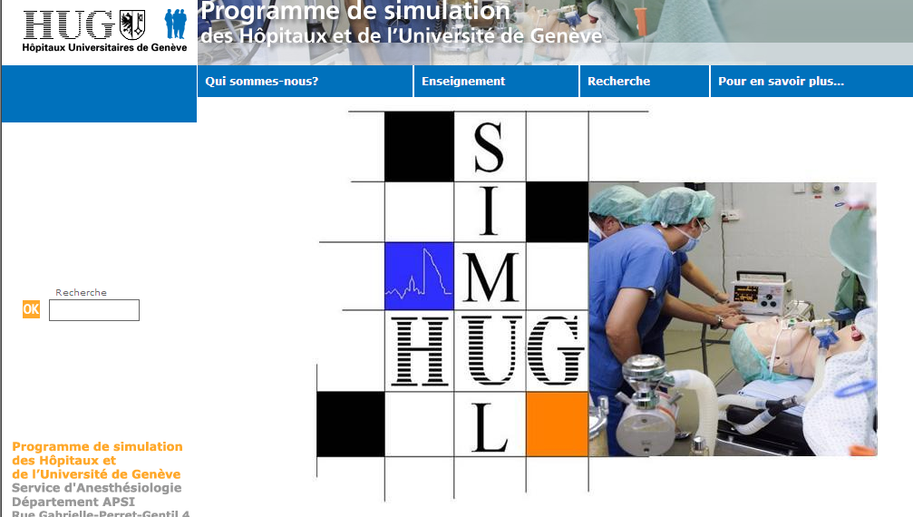
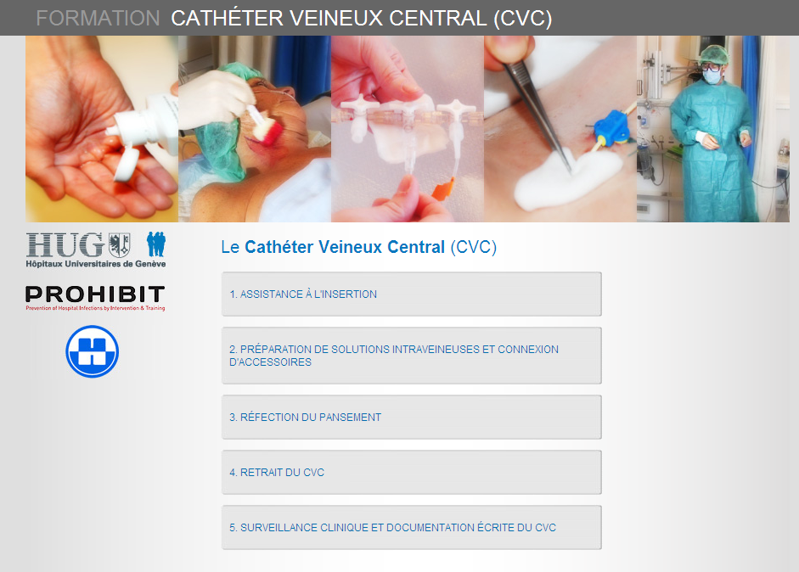
CVC : prévention hors réanimation
Bundle et implementation
Hop de Genève, 4 ans, tous les CVC à émergence cutanée de courte durée
Intervention :
  (2007) Révision des protocoles, checklist
  (2007) Formation des médecins poseurs sur simulateur
  (2008) chariot d’insertion
  (2009-2010) E-learning par les cadres des services
http://simulationmedicale.hug-ge.ch/
www.carepractice.net
Zingg W et al, PLOS one 2014
Notes:
49
Rationale. When subclavian access is not possible, controversy exists for the choice of central-venous access in ICU patients, between the internal jugular (IJ) and femoral (FEM) sites.
Methods. Using data of 2 multicenter studies, we compared FEM and IJ for the risks of catheter-related-bloodstream infection(CR-BSI), major-catheter-related infection(M-CRI) and catheter-tip colonization(COL). We also compared the rates of dressing disruption and skin colonization. We used marginal structural models with inverse-probability-of-treatment-weighting (IPTW) to adjust on indication bias.
Results. We included 2128 patients (2527 catheters and 19481 catheter-days). We found no difference in CR-BSI (IJ 1.0 vs. FEM 1.1/1000-catheter-days, HR=0.63(0.25 to 1.63),p=0.34), M-CRI (IJ 1.8 vs. FEM 1.4/1000-catheter-days, HR=0.91(0.38 to 2.18),p=0.34) and COL (IJ 11.6 vs. FEM 12.9/1000-catheter-days, HR=0.80(0.25 to 1.63),p=0.15). However, COL was higher with FEM for female (HR=0.39(0.24 to 0.63),p<0.001) and for catheter maintained for more than 4 days (HR=0.73(0.53 to 1.01),p=0.05). The absence of benefit of IJ before day 5 was related to a higher skin colonization at the IJ site for catheters removed before day 5. After the 4thday, dressing disruption became more frequent with FEM catheters and may explain the subsequent risk of catheter colonization. Differences in cutaneous and catheter colonization between IJ and FEM was suppressed by the use of chlorhexidine (CHG) impregnated dressings.
Conclusion. FEM and IJ accesses lead to similar risks of catheter infection. IJ should be preferred for female, non-CHG impregnated dressings users, and when catheters are left in place more than 4 days. Both sites are acceptable when a subclavian approach is not feasible.
49

Slide 50
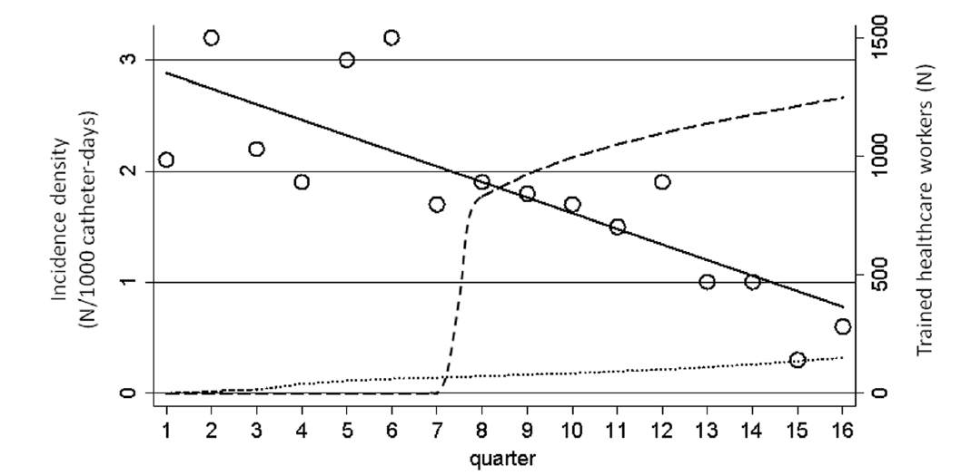
CVC : prévention hors réanimation
Bundle avec outils nouveaux
6353 CVC de courte durée (réa : 65%), 61 366 j. (réa : 38%)
Réa : 1,7 0,4
Hors réa : 2,7 0,9
Zingg W et al, PLOS one 2014
Notes:
50
Rationale. When subclavian access is not possible, controversy exists for the choice of central-venous access in ICU patients, between the internal jugular (IJ) and femoral (FEM) sites.
Methods. Using data of 2 multicenter studies, we compared FEM and IJ for the risks of catheter-related-bloodstream infection(CR-BSI), major-catheter-related infection(M-CRI) and catheter-tip colonization(COL). We also compared the rates of dressing disruption and skin colonization. We used marginal structural models with inverse-probability-of-treatment-weighting (IPTW) to adjust on indication bias.
Results. We included 2128 patients (2527 catheters and 19481 catheter-days). We found no difference in CR-BSI (IJ 1.0 vs. FEM 1.1/1000-catheter-days, HR=0.63(0.25 to 1.63),p=0.34), M-CRI (IJ 1.8 vs. FEM 1.4/1000-catheter-days, HR=0.91(0.38 to 2.18),p=0.34) and COL (IJ 11.6 vs. FEM 12.9/1000-catheter-days, HR=0.80(0.25 to 1.63),p=0.15). However, COL was higher with FEM for female (HR=0.39(0.24 to 0.63),p<0.001) and for catheter maintained for more than 4 days (HR=0.73(0.53 to 1.01),p=0.05). The absence of benefit of IJ before day 5 was related to a higher skin colonization at the IJ site for catheters removed before day 5. After the 4thday, dressing disruption became more frequent with FEM catheters and may explain the subsequent risk of catheter colonization. Differences in cutaneous and catheter colonization between IJ and FEM was suppressed by the use of chlorhexidine (CHG) impregnated dressings.
Conclusion. FEM and IJ accesses lead to similar risks of catheter infection. IJ should be preferred for female, non-CHG impregnated dressings users, and when catheters are left in place more than 4 days. Both sites are acceptable when a subclavian approach is not feasible.
50

Slide 51

Bactériémies nosocomiales sur CVC/CVP
Depuis 2008 : Durée du CVP < à 3, puis 4 j. Traçabilité (dossier de soins, pansement), Audit annuel CVP
Depuis 2016 : Suivi avec EMA
Depuis 2014 : Suivi avec EMA
2014 Chlorex0,5%
2016 Chlorex2%
2018
RMM/REX
Audit Réa
Formations
2016 : Info cadre et CDS
Rencontre des équipes
2017
Formations CVP
Audits CVC 9e Déconta nasale Hdia

Slide 52
Dimensions culturelles
Différence entre pays : modèle d’Hofstede
Taux de SARM en 2010 (EARSS) :
Dimension culturelles sociétales :
  Intolérance à l’incertitude
  Distance au pouvoir :
    acceptation d’une distribution non équitable du pouvoir → hiérarchie
  Individualisme :
    Intégration (ou non) dans les groupes professionnels
  Masculinité :
    Masculine = ego, affirmation de soi
  Orientation à long terme
Deschepper R et al, BMC Health Res Service 2008

Slide 53
Dimensions culturelles
Différence entre pays : taux de SARM
SARM Dist P Indiv. Masc. Int Inc OLT
Danemark 0 18 74 16 23 35
P-Bas 0 38 80 14 53 67
Suède 0 31 71 5 29 53
Allemagne 19 35 67 66 65 83
France 22 68 71 43 86 63
Portugal 23 63 27 31 104 28
Italie 37 50 76 70 75 61
Grece 40 60 35 57 112 45
Espagne 41 57 51 42 86 48
Deschepper R et al, BMC Health Res Service 2008
Borg MA, J Hosp Infect 2012

Slide 54

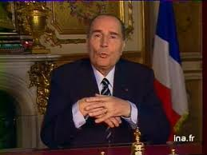
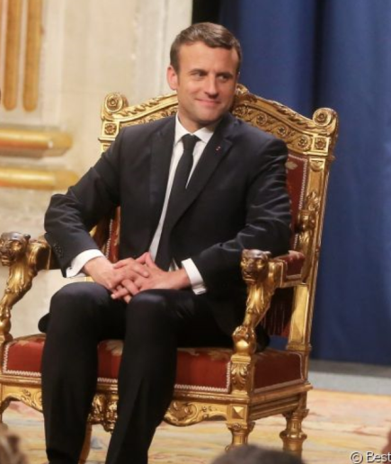
France :
Pouvoir central fort
Forte hiérarchie
Structure de décision pyramidale
Utile (et nécessaire) pour le contrôle des BHR
54

Slide 55
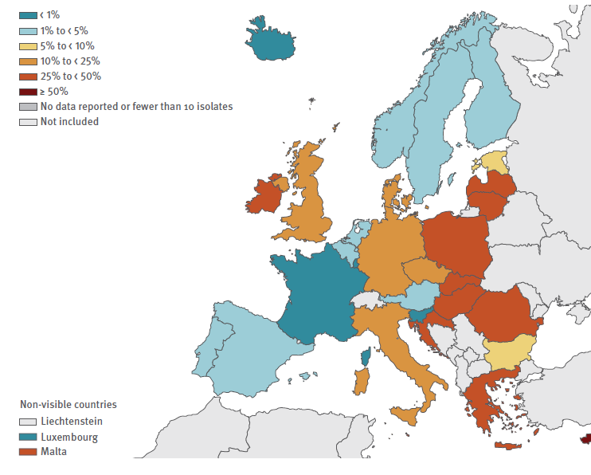
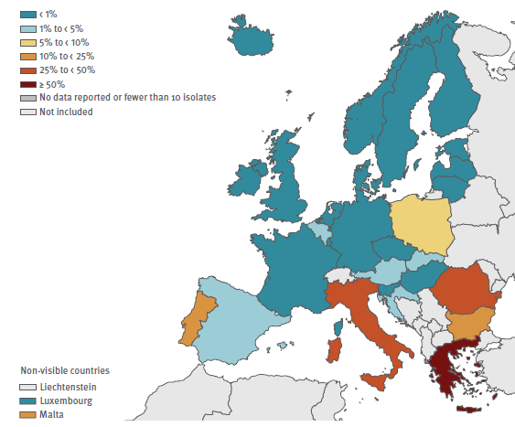
Quelles résistances ?
Les BHRe en 2018
E. faecium R vancomycine
France : 0,5 (2014) → 0,6% (2018)
K. Pneumoniae R Carbap
France : 0,5% (2014) → 0,5% (2017)
Données EARSS 2018

Slide 56
France :
Pouvoir central fort
Forte hiérarchie
Structure de décision pyramidale
Utile (et nécessaire) pour le contrôle des BHR
Mais :
Plus faible implication des acteurs
Faible interdisciplinarité
Prise de conscience des enjeux de la résistance et des IAS ?
Faible culture de la prévention
56

Slide 57
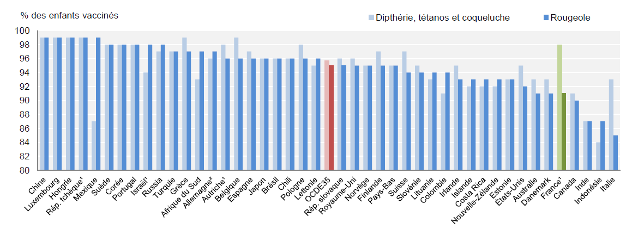
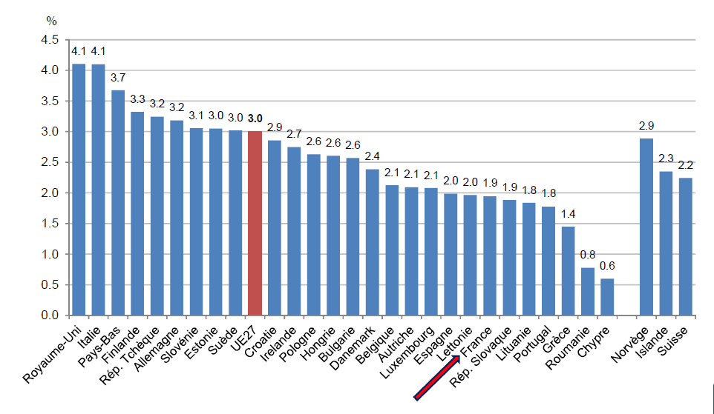
Culture de la prévention
Couverture
vaccinale
Dépenses de santé pour la prévention
Panorama de la santé 2017 : Indicateurs de l’OCDE 2016

Slide 58
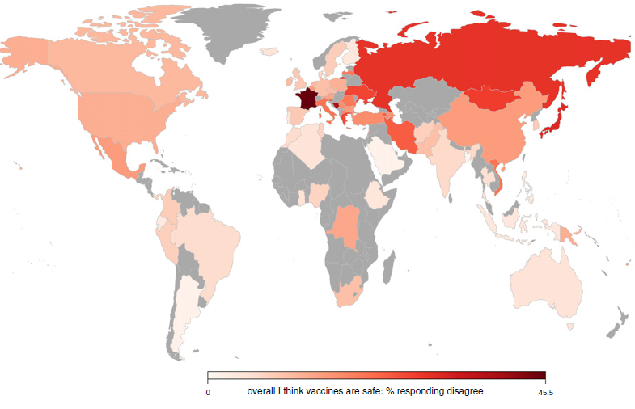
… Plus haut taux de perceptions négatives sur la sécurité vaccinale : la France
Réponse négative à la question « Je pense que globalement les vaccins sont sûrs »
Larson 2016

Slide 59
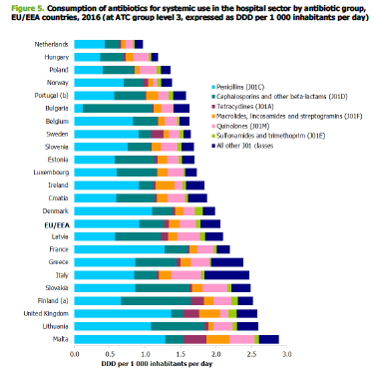
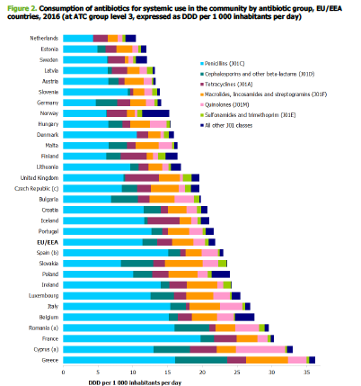

Slide 60
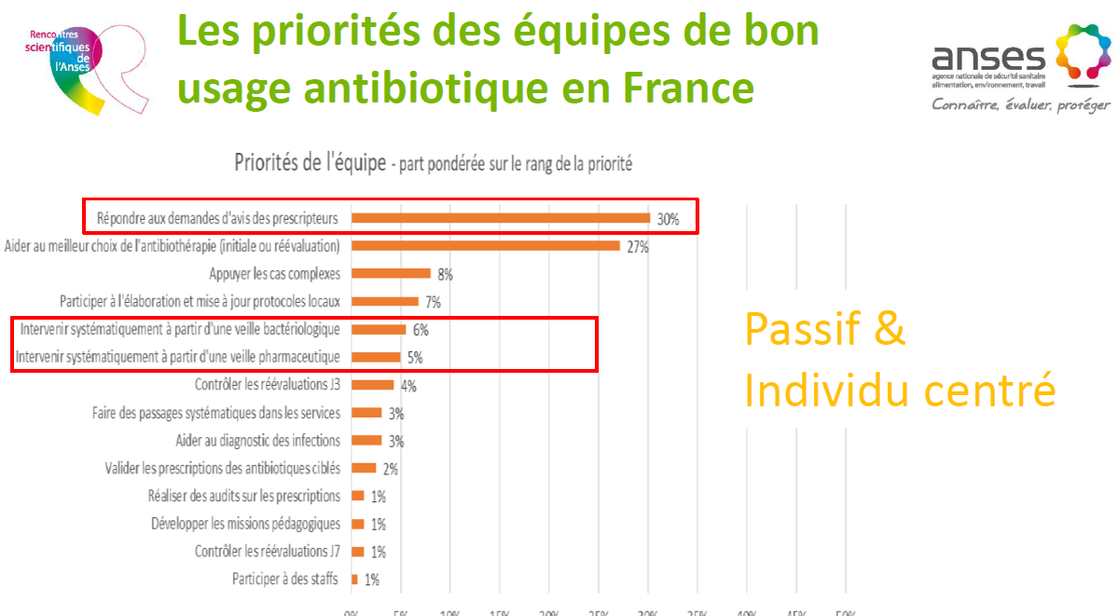

Slide 61


